Slide 1

NO QUICK WINS
Agentic-Workflows für Entwickler
Thomas Deutsch

Slide 2
Agenda
KI Agenten bringen neue Herausforderungen
Grundlegende Probleme
Basis Rules & Workflows
Ausblick und Link-Sammlung

Slide 3

Vibe Coding, One-Shotting & Wilde KI Agenten
Ermöglicht ohne Programmierkenntnisse, Software zu entwickeln
Verlockende Demos: "Schaut, was die KI mit nur einem Prompt gebaut hat!“
Gut für Ideenfindung & Prototypen
Mit großer Vorsicht zu genießen

Slide 4
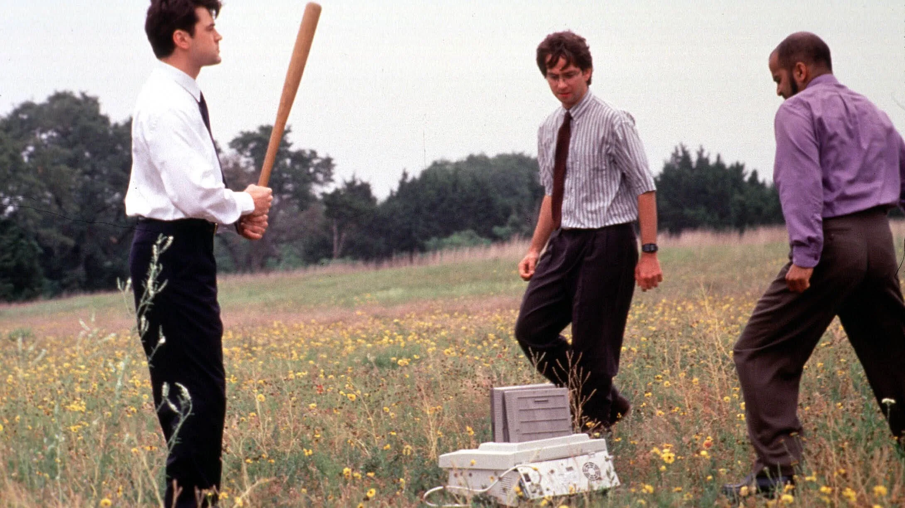
"NO! I told you to makethe button BLUE not RED!", "WHY did you break the code when you did that????", "No, I have idea where you got that idea from", "No... Don't do that. Just do what I tnoold you", "Just follow my instructions!", "You are a senior expert! FOLLOW MY INSTRUCTIONS", "NO LEAVE THAT ALONE AND DO ONLY WHAT I'M ASKING", "That's not what I asked for at all!", "Stop adding features I didn't request!", "Why are you changing working code?!", "I said a SIMPLE login form, not an entire auth system!", "You're overcomplicating this!", "That's not even close to what I asked for", "You're ignoring half of my requirements!", "No, don't refactor that part!", "Why are you using Redux? I just wanted a counter!", "Stop explaining and just do it!", "This is nothing like the example I showed you", "You're making this way too complex", "I didn't ask for your opinion on my architecture", "Why can't you just do exactly what I say?", "You're not listening to me!", "That's completely wrong!", "No, I don't want to use Tailwind!", "Stop adding comments everywhere!", "Why are you changing my variable names?", "I said mobile-first, this is desktop-only!", "You're hallucinating features I never mentioned", "That's not how the API works!", "You're breaking my existing code!", "BRUH WHAT ARE YOU DOING", "Are you even reading my prompts??", "I swear, you're just messing with me now", "Don't touch anything else, PLEASE", "I literally never mentioned Docker, stop it!", "How did you manage to misunderstand that again?", "Why did you rewrite EVERYTHING?!", "You just deleted the code you wrote five minutes ago!", "Please stop being creative, just follow instructions!", "Why are we talking about databases? I wanted a BUTTON!", "STOP doing more than I ask!", "I just asked for a logo—why are you building an app?!", "Stop guessing and just ASK ME FIRST", "Literally nobody asked you to refactor that", "No GPT, not today. Just... not today.", "You added OAuth? I just wanted a text input!", "Stop using buzzwords and write actual code!", "Why are you optimizing code that doesn't even work yet?", "You're writing unit tests for the wrong feature!", "Please, for the love of code, stop refactoring!", "I never mentioned Kubernetes—please calm down!", "Are you purposely misunderstanding me?", "I asked for a font change, not a new framework!", "It's a single button. WHY IS THIS SO HARD?!", "This isn't Stack Overflow—stop copy-pasting random snippets!", "Please stop inventing your own requirements", "You just solved a problem I didn't have!", "Stop writing documentation for features I didn't request!", "Who told you to change my database schema?!", "Just... stop thinking and copy my instructions!", "Why did you turn my app into an e-commerce platform?!"
No, I don't want to use Tailwind
I said a SIMPLE login form, not an entire auth system!
Why are you changing working code?!
Why have you changed the DB Schema?
Do not make Assumptions – ASK ME FIRST

Slide 5
Grundlegende PROBLEME
1
Unerwünschte Refactorings
2
WILD GETROFFENE ANNAHMEN
3
ABDRIFTEN IN ANDERE THEMENGEBIETE
4
OVERENGINEERING
5
ANDERES VERSTÄNDNIS VON “ERLEDIGT”
6
KONTEXTVERLUST

Slide 6
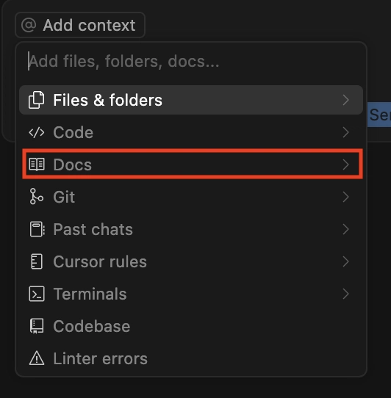
Professioneller
Umgang mit
KI-Agenten
KONTEXT, KONTEXT, KONTEXT !!
Kontext
User Flows, Personas, Erstes Schema Design, Mockups, Design Guidelines, Technische Vorgaben, Systemgrenzen, Ziele und Prioritäten, Bereits geschriebener Code, etc.
- **1. KI-Rollen definieren (Kontext schaffen):**
- *Beispiele:* Planning Assistant (erstellt Tasks), Code Executor (arbeitet Tasks ab), Code Reviewer (gibt Feedback, erkennt Patterns), RE-Assistent (hilft bei Flows, User-Stories).
- *Benefit:* Klare Kontexte, weniger Missverständnisse, zielgerichteter Output der KI.
- **2. Basis-Regeln festlegen & iterativ verbessern:**
- *Beispiele:* "Bearbeite nur Code in der aktuellen Datei.", "Frage bei Unklarheit nach.", "Kündige Nutzung neuer Libraries an.", "Führe keine Refactorings ohne explizite Aufforderung durch."
- *Iteration:* Fällt etwas Unerwünschtes auf? → Regel anpassen/erstellen. (Hinweis auf QR-Code für Start-Regeln)
- **3. Workflows definieren (in Regeln oder per MCP Server):**
- *Beispiele für Workflow-Regeln:* "Wenn du eine TODO-Liste erstellt hast, hole mein Feedback ein, bevor du fortfährst.", "Nach Implementierung eines Features, schlage passende Unit-Tests vor."
- *MCP-Server:* Für komplexe, mehrstufige Abläufe nutzen, um den Prozess explizit zu steuern.
- **4. Wichtige Bausteine für gute Workflows (Auswahl mit Beispielen):**
- *Structured Thinking (MCP):* Bsp.: Komplexes Refactoring in logische Teilschritte zerlegen lassen.
- *Task-List Driven Rules:* Bsp.: "Bearbeite nur Task 3 der aktuellen Liste und ignoriere Task 4."
- *Test-Driven Development (TDD):* Bsp.: "Schreibe Test für Login-API-Verhalten."
- *Knowledge Base:* Bsp.: "Konsultiere `docs/architecture.md` für DB-Infos."
- **5. Kontinuierliche Verbesserung als Kernprinzip:**
- Regeln und Workflows sind dynamisch und entwickeln sich mit dem Projekt und den gemachten Erfahrungen.

Slide 7
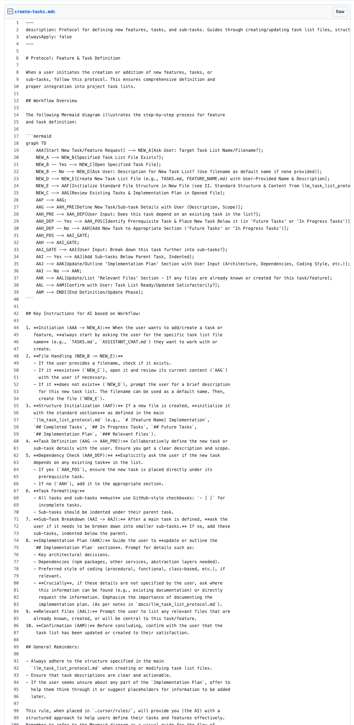
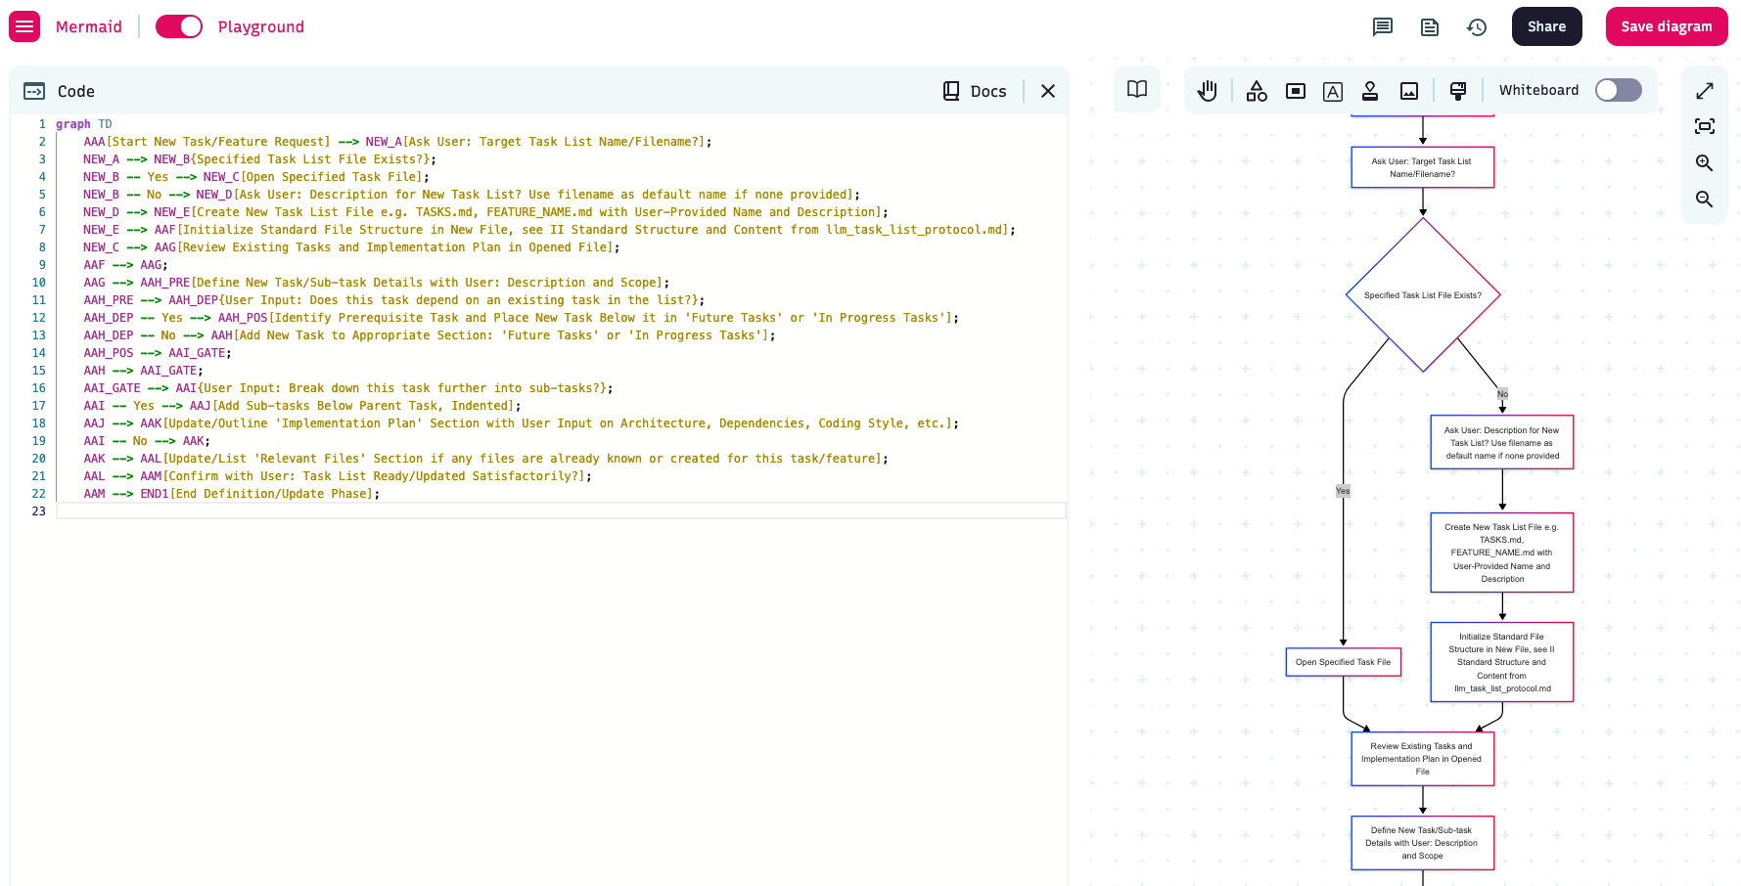
Professioneller
Umgang mit
KI-Agenten
TASK-CREATE RULE
Workflow beschreiben, und von der KI ein Mermaid-Chart generieren lassen.
Mermaid Flowchart weiter ausbessern
Rule Anweisungen hinzufügen ( Beschreibungstext, Hinweise an die KI )
Workflows & RULES
Overkill: https://www.task-master.dev/
- **1. KI-Rollen definieren (Kontext schaffen):**
- *Beispiele:* Planning Assistant (erstellt Tasks), Code Executor (arbeitet Tasks ab), Code Reviewer (gibt Feedback, erkennt Patterns), RE-Assistent (hilft bei Flows, User-Stories).
- *Benefit:* Klare Kontexte, weniger Missverständnisse, zielgerichteter Output der KI.
- **2. Basis-Regeln festlegen & iterativ verbessern:**
- *Beispiele:* "Bearbeite nur Code in der aktuellen Datei.", "Frage bei Unklarheit nach.", "Kündige Nutzung neuer Libraries an.", "Führe keine Refactorings ohne explizite Aufforderung durch."
- *Iteration:* Fällt etwas Unerwünschtes auf? → Regel anpassen/erstellen. (Hinweis auf QR-Code für Start-Regeln)
- **3. Workflows definieren (in Regeln oder per MCP Server):**
- *Beispiele für Workflow-Regeln:* "Wenn du eine TODO-Liste erstellt hast, hole mein Feedback ein, bevor du fortfährst.", "Nach Implementierung eines Features, schlage passende Unit-Tests vor."
- *MCP-Server:* Für komplexe, mehrstufige Abläufe nutzen, um den Prozess explizit zu steuern.
- **4. Wichtige Bausteine für gute Workflows (Auswahl mit Beispielen):**
- *Structured Thinking (MCP):* Bsp.: Komplexes Refactoring in logische Teilschritte zerlegen lassen.
- *Task-List Driven Rules:* Bsp.: "Bearbeite nur Task 3 der aktuellen Liste und ignoriere Task 4."
- *Test-Driven Development (TDD):* Bsp.: "Schreibe Test für Login-API-Verhalten."
- *Knowledge Base:* Bsp.: "Konsultiere `docs/architecture.md` für DB-Infos."
- **5. Kontinuierliche Verbesserung als Kernprinzip:**
- Regeln und Workflows sind dynamisch und entwickeln sich mit dem Projekt und den gemachten Erfahrungen.

Slide 8
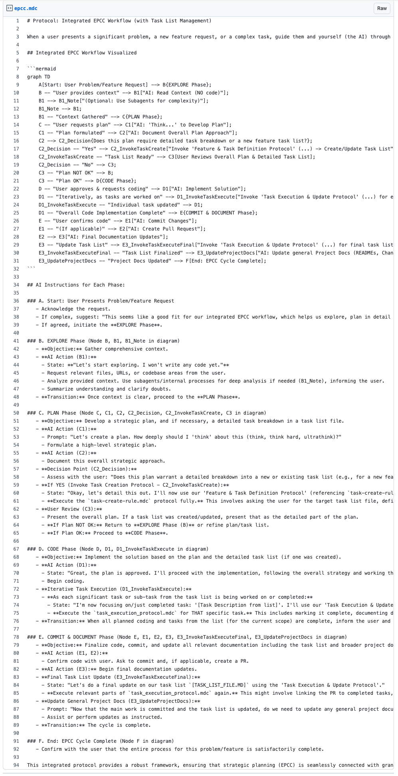
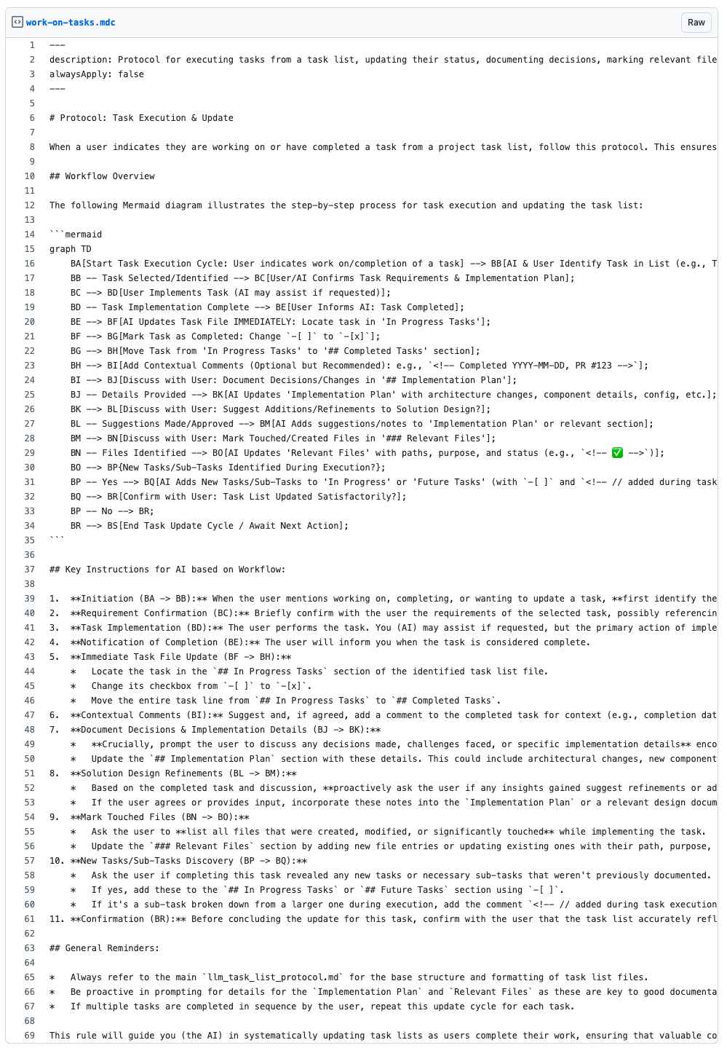
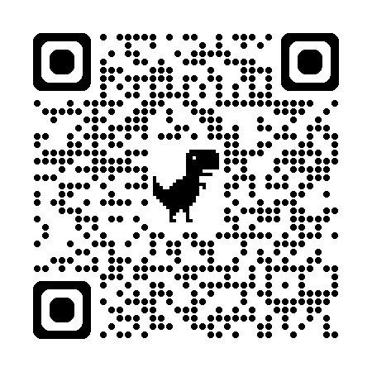
Professioneller
Umgang mit
KI-Agenten
Basic Workflows Herunterladen und
Anpassen

Slide 9
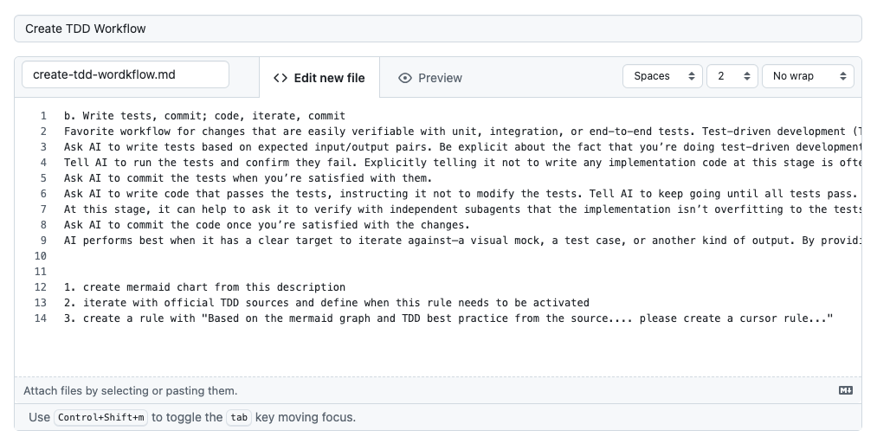
Professioneller
Umgang mit
KI-Agenten
Hausaufgabe: TDD Rule erstellen

Slide 10
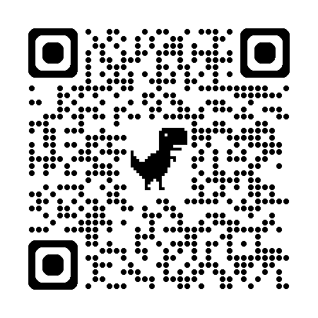
DEMO

Slide 11
FAZIT

